Slide 1


TRƯỜNG TIỂU HỌC PHÚC LỢI
TIẾNG VIỆT 1

Slide 2

BÀI 56
ep êp ip up

Slide 3
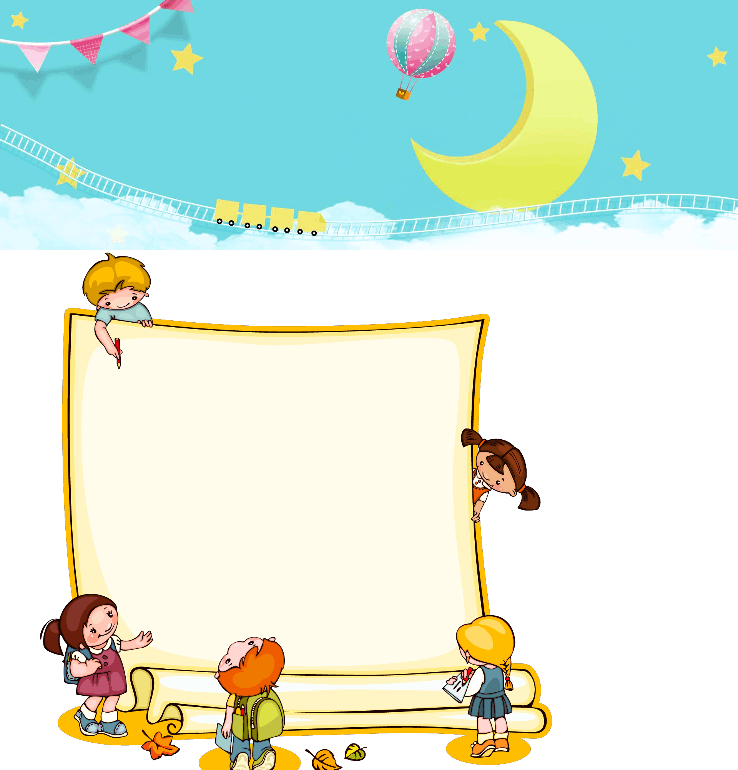


Slide 4


up
ep
Trong bếp, lũ cún con múp míp nép vào bên mẹ.
êp

Slide 5


Slide 6
ep
êp
ip
up
n
ep
ep
nép

Slide 7
kẹp
nẹp
ep
ep
nếp
xếp
êp
êp
kịp
nhịp
ip
ip
búp
giúp
up
up

Slide 8
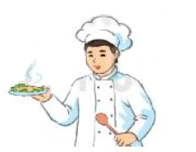

đôi dép
đầu bếp

Slide 9
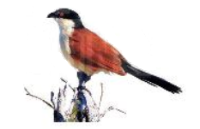

bìm bịp
búp sen

Slide 10
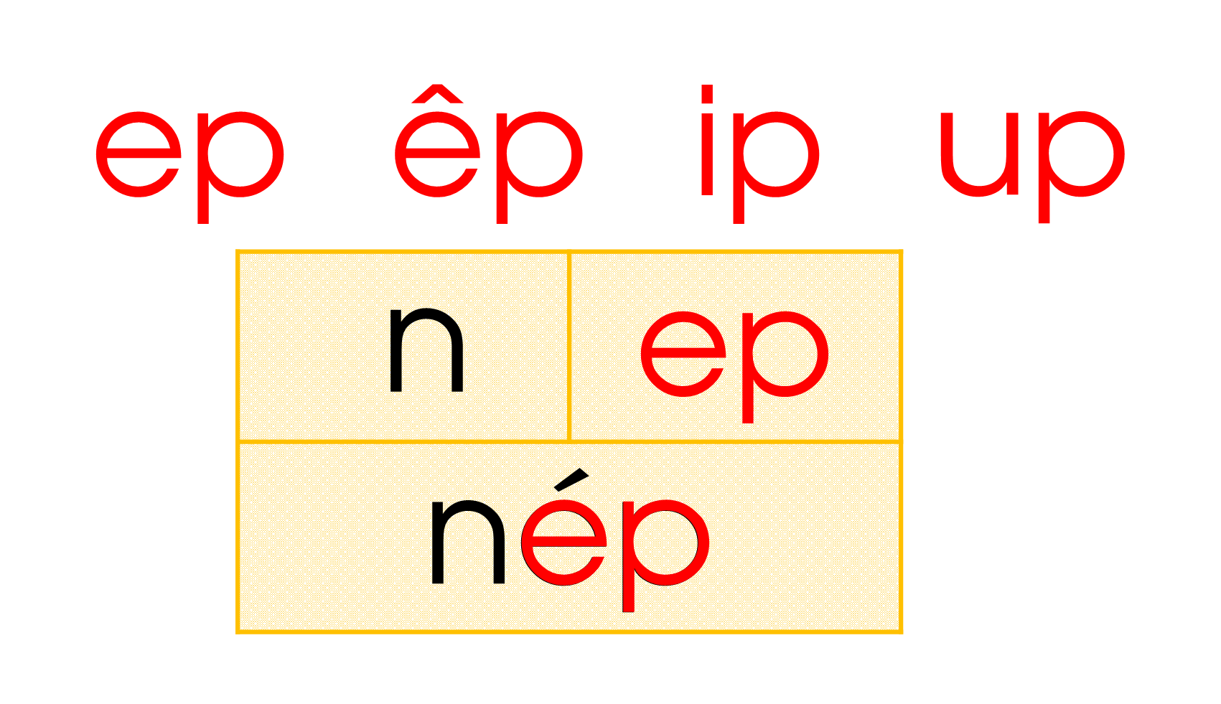
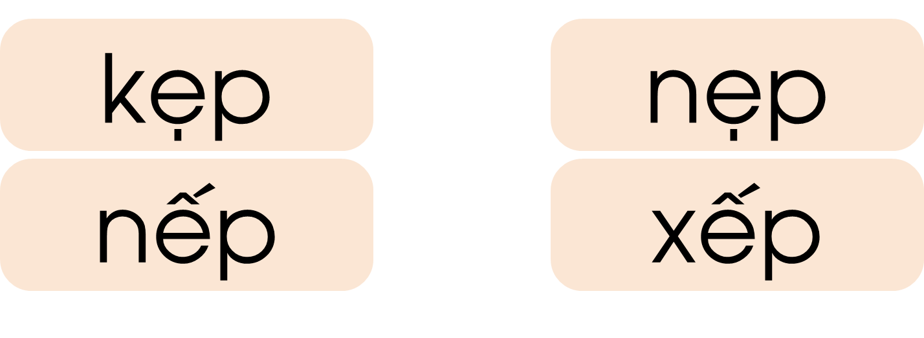
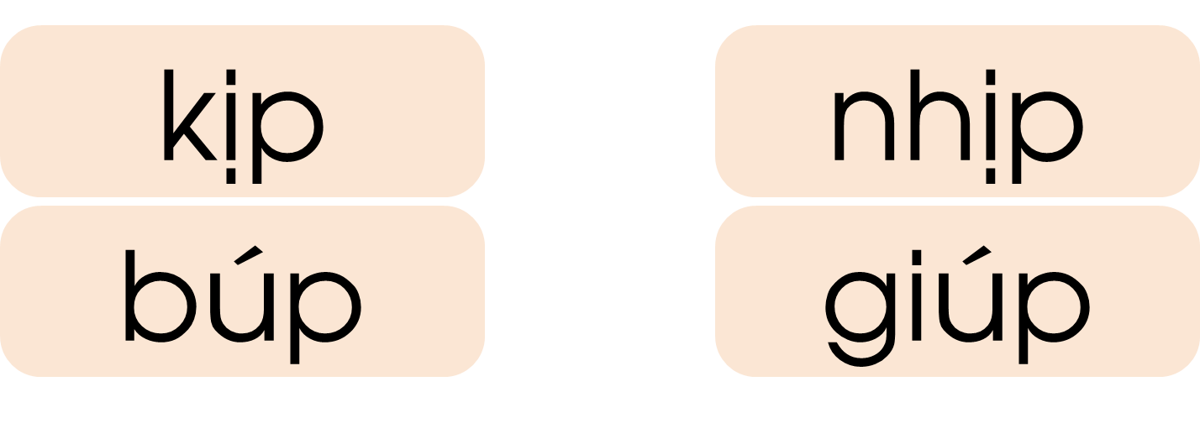

Slide 11
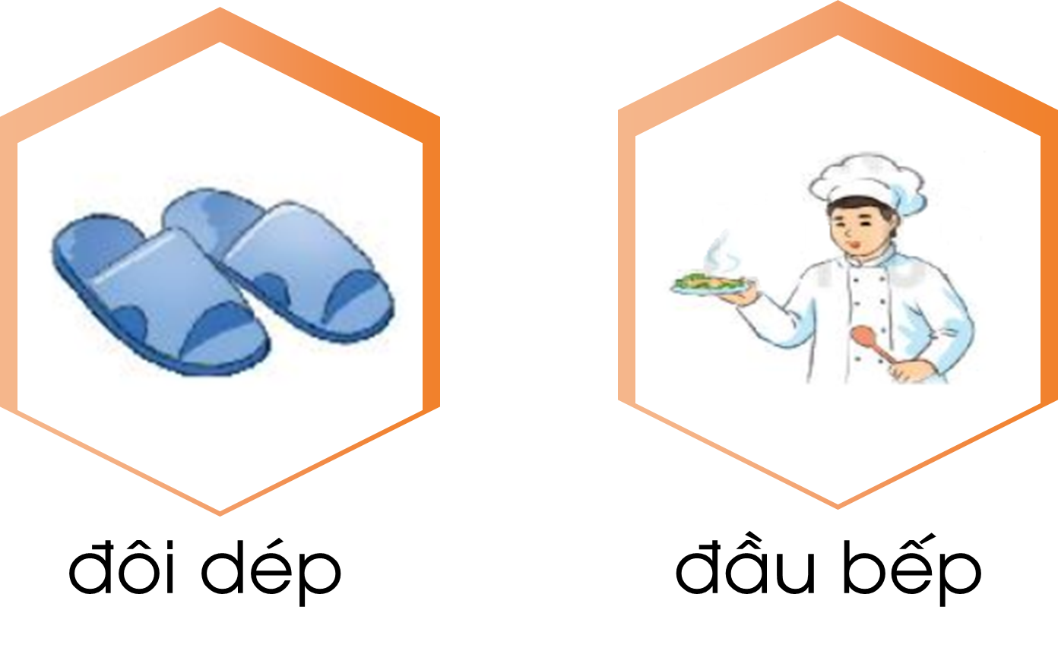


Slide 12


Slide 13



Slide 14


Slide 15


Slide 16


Slide 17


Slide 18


Slide 19


Slide 20
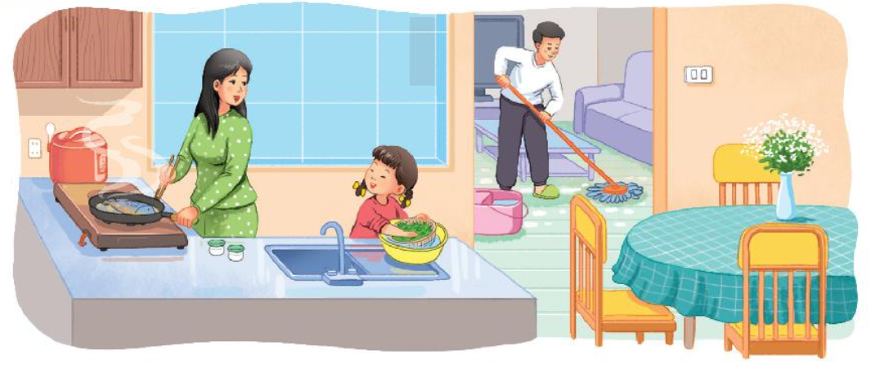

Slide 21
Dịp nghỉ lễ, nhà Hà có chú Tư và cô Lan đến chơi. Mẹ nấu súp gà, cơm nếp và rán cá chép. Hà giúp mẹ rửa rau quả và sắp xếp bát đĩa. Bố thì dọn dẹp nhà cửa. Nhà Hà hôm nay thật là vui.

Slide 22
Dịp nghỉ lễ, nhà Hà có chú Tư và cô Lan đến chơi. Mẹ nấu súp gà, cơm nếp và rán cá chép. Hà giúp mẹ rửa rau quả và sắp xếp bát đĩa. Bố thì dọn dẹp nhà cửa. Nhà Hà hôm nay thật là vui.
ip
up
êp
ep
up
êp
ep

Slide 23


Slide 24
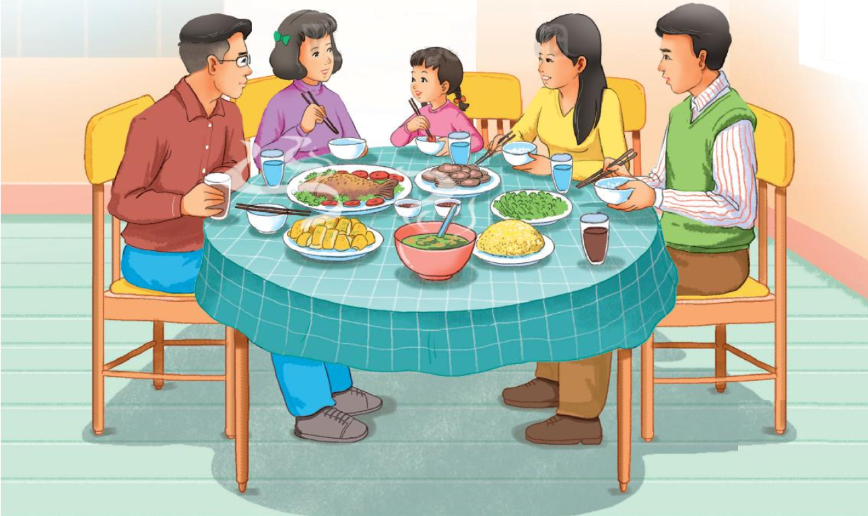
Khi nhà có khách

Slide 25


CỦNG CỐ BÀI HỌC

